Slide 1


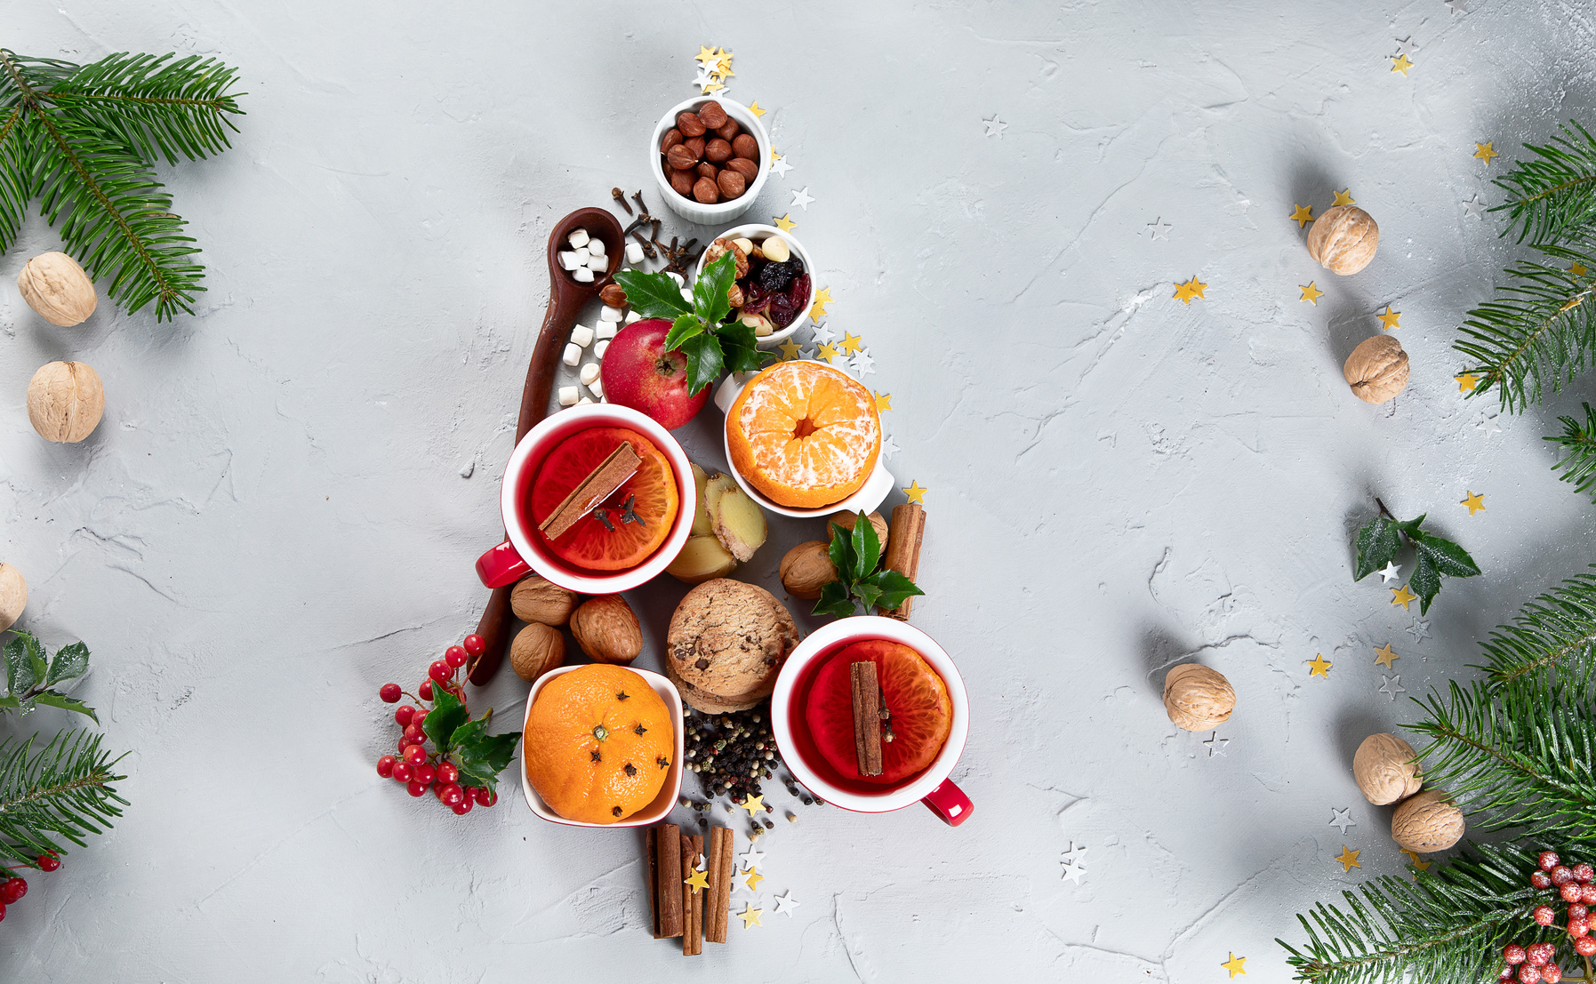





Voimaa ruuasta
-webinaari
ti 9.12.2025
klo 10-11
Tule mukaan seuraamaan Gery ry:n joulukuun
Voimaa ruuasta –webinaaria:
“Aivoterveyttä ruuasta”
Paikka yms. tiedot: (lisää kisakatsomon sijainti, ilmoittautuminen jos tarpeen jne.)
Webinaarissa kuulet, miten voit tukea aivojen terveyttä päivittäisillä ruokavalinnoilla. Lisäksi pääset osallistumaan virkistävään ohjattuun etäjumppatuokioon ja saat aivoterveellisiä ruokaohjeita!
Webinaarin järjestää Gery ry.
Lisätietoja löydät osoitteesta www.gery.fi ja www.voimaaruuasta.fi.
Löydät meidät myös sosiaalisesta mediasta @voimaaruuasta.
www.gery.fi, www.voimaaruuasta.fi
Ikääntyneen ravitsemus Gery ry
@voimaaruuasta
Voimaaruuasta

